Slide 1
Половые гормоны

Slide 2
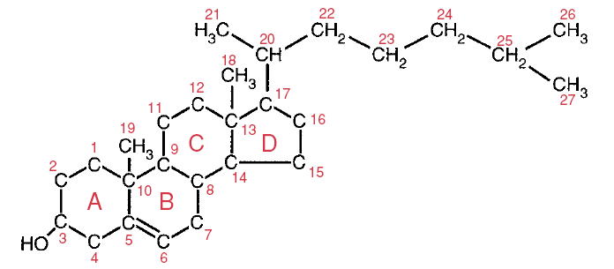
Общие сведения
холестерол

Slide 3
Синтез стероидных гормонов
Холестерол
Дегидроэпи-
андростерон
17α-гидрокси-прегненолон
17,20-лиаза
прегненолон
17α-гидроксилаза
3β-гидроксистероид-дегидрогеназа
прогестерон
17α-гидроксилаза
17α-гидрокси-прогестерон
17,20-лиаза
андростендион
21-гидроксилаза
11-дезокси-кортикостерон
11-дезокси-кортизол
17β-гидроксистероид-дегидрогеназа
11β -гидроксилаза
тестостерон
кортикостерон
кортизол
18-гидроксидегидрогеназа
5α—редуктаза
Ароматаза
18-гидрокси- кортикостерон
Дегидротестостерон
эстрадиол
18-гидроксилаза
альдостерон

Slide 4
Механизм действия половых гормонов
кровь
клетка мишень
ТБ
РБ
Т
РБ
Т
РБ
Т
Т
Т
Т
мРНК
Изменение функции клетки
Синтез белка

Slide 5
Транспорт кровью
Кортизол связывающий глобулин (КСГ)
Альбумины
Секс-гормон связывающий глобулин (СГСГ)

Slide 6
Сродство к СГСГ
max
min
ДГТ
Тестостерон
Эстрадиол
Прогестерон (не связывается)

Slide 7
Стеройдные гормоны | В свободном состоянии | КСГ | СГСГ | Альбумины
Тестостерон | 2 | 0 | 65 | 33
Эстрадиол | 2 | 0 | 38 | 60
Прогестерон | 2 | 18 | 0 | 80
Кортизол | 4 | 90 | 0 | 6

Slide 8
Практическое значение
СГСГ синтезируется в печени
У женщин концентрация СГСГ в 2раза больше, чем у мужчин
Изменение концентрации СГСГ меняет соотношение Э/Т

Slide 9
Экскреция половых гормонов
кровь
Эстрогены и андрогены
печень, почки
Коньюгирующие
ферменты
17β-дегидрогеназа
кал, моча
сульфаты
17-кетостеройд
глюкорониды

